Slide 1
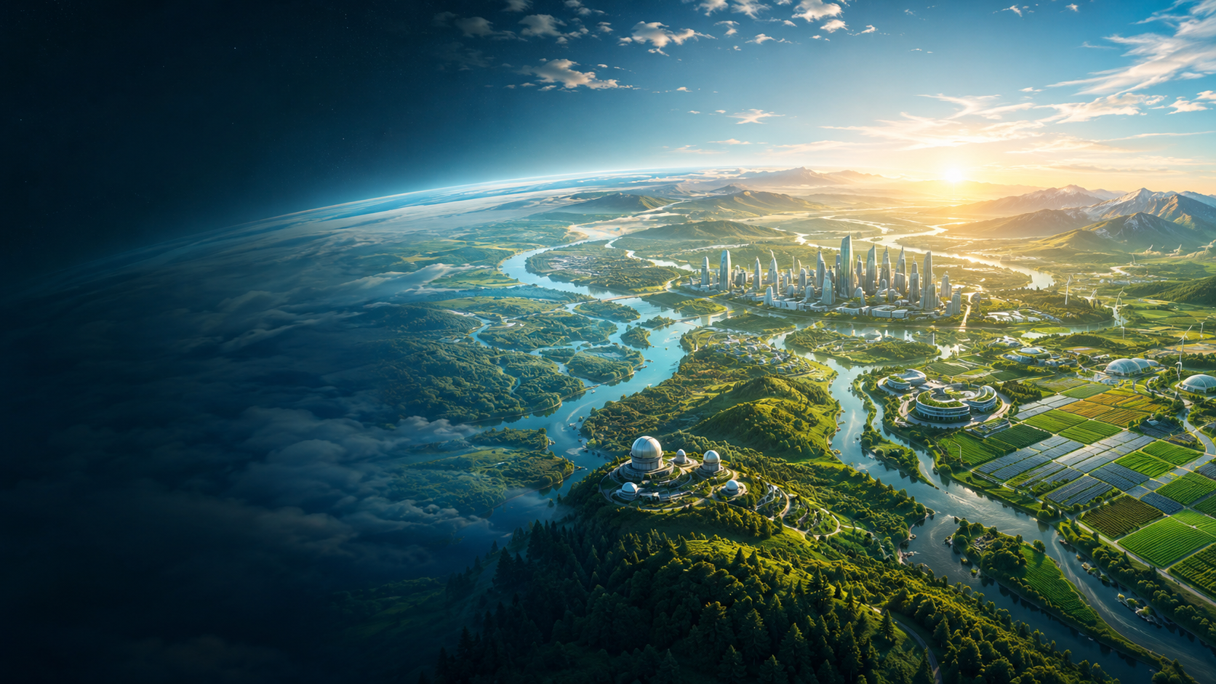
ПЛАНЕТАРНАЯ ПРОГРАММА
ВОЗРОЖДЕНИЕ
ЗЕМЛИ
Доктрина восстановления биосферы, человека и цивилизации
Природа — мера. Человек — участник.
Технология — инструмент. Равновесие — результат.
ЭКВИЛИБРИУМ • 2026
Notes:
[Sources]
- Стратегическая доктрина «Возрождение Земли», редакция 1.0, 2026.
- Сгенерированный концептуальный образ возрождённой Земли; без внешних фактических утверждений.

Slide 2
ИСХОДНАЯ ПОЗИЦИЯ
Земля — не ресурс, а живая система
Человечество встроено в биосферу и может устойчиво развиваться только при сохранении её воспроизводящей способности.
3
контура восстановления
ПРИРОДА
Цель программы — восстановить способность планеты и общества воспроизводить жизнь, развитие и мир.
ЧЕЛОВЕК
ЦИВИЛИЗАЦИЯ
ЭКВИЛИБРИУМ • ВОЗРОЖДЕНИЕ ЗЕМЛИ
02
Notes:
[Sources]
- Стратегическая доктрина «Возрождение Земли», редакция 1.0, 2026.

Slide 3
АРХИТЕКТУРА
Одна надсистема связывает смысл, ресурсы и исполнение
1
ЭКВИЛИБРИУМ
принцип равновесия и наблюдения
2
КОНГЛОМЕРАТ
организации, технологии, активы, компетенции
3
ВОЗРОЖДЕНИЕ ЗЕМЛИ
единая земная программа преобразований
4
ECO‑PPA
контрактование ресурсов и проверяемого результата
5
СФЕРА + СПЕЦЗАЩИТА
координация, кооперация и исполнение
ЭКВИЛИБРИУМ • ВОЗРОЖДЕНИЕ ЗЕМЛИ
03
Notes:
[Sources]
- Стратегическая доктрина «Возрождение Земли», редакция 1.0, 2026.

Slide 4
ПОРТФЕЛЬ ПРОГРАММЫ
Тринадцать направлений образуют единый контур
БИОСФЕРА
ЧЕЛОВЕК И ТЕРРИТОРИИ
СИСТЕМА РАЗВИТИЯ
01
Чистая энергия
01
Циклическая экономика
01
Материалы и промышленность
02
Вода
02
Территории будущего
02
Наука и образование
03
Почвы и агросистемы
03
Здоровье и долголетие
03
Экономика пользы
04
Леса и биоразнообразие
04
Культура ответственности
04
Мониторинг Земли
05
Международная кооперация
13‑е направление связывает национальные программы
с планетарной кооперацией.
ЭКВИЛИБРИУМ • ВОЗРОЖДЕНИЕ ЗЕМЛИ
04
Notes:
[Sources]
- Стратегическая доктрина «Возрождение Земли», редакция 1.0, 2026.

Slide 5
ПРОЕКТНАЯ МОДЕЛЬ
Территория становится единицей доказательного восстановления
1
2
3
4
5
6
7
Диагностика
Приоритеты
Проектирование
Экспертиза
ECO‑PPA
Пилот +
верификация
Масштабирование
Масштабирование разрешается только после подтверждения эффекта независимой проверкой.
ЭКВИЛИБРИУМ • ВОЗРОЖДЕНИЕ ЗЕМЛИ
05
Notes:
[Sources]
- Стратегическая доктрина «Возрождение Земли», редакция 1.0, 2026.

Slide 6
МЕХАНИЗМ РЕАЛИЗАЦИИ
ECO‑PPA превращает общественную цель в обязательство
Долгосрочное соглашение связывает финансирование и оплату с поставкой продукта и подтверждённым воздействием.
1
Базовая линия
Что было до проекта
2
Целевой эффект
Что и к какому сроку меняется
3
Риски
Кто отвечает за отклонения
4
Верификация
Кто подтверждает результат
5
Оплата
За доступность, экономию или эффект
Нет базовой линии — нет «восстановительного» проекта
ЭКВИЛИБРИУМ • ВОЗРОЖДЕНИЕ ЗЕМЛИ
06
Notes:
[Sources]
- Стратегическая доктрина «Возрождение Земли», редакция 1.0, 2026.

Slide 7
КООПЕРАЦИОННАЯ МОДЕЛЬ
Конгломерат собирает возможности, не поглощая участников
Добровольная договорная экосистема с ясными ролями, допуском и ответственностью.
НАУКА
ГОСУДАРСТВО
ПРОИЗВОДСТВО
методики, экспертиза, доказательность
право, приоритеты, гарантии
инжиниринг, строительство, сервис
ФИНАНСЫ
СФЕРА
ОБЩЕСТВО
капитал, риски, контроль
данные, реестры, прозрачность
соучастие и общественный интерес
ЭКВИЛИБРИУМ • ВОЗРОЖДЕНИЕ ЗЕМЛИ
07
Notes:
[Sources]
- Стратегическая доктрина «Возрождение Земли», редакция 1.0, 2026.

Slide 8
ИНСТИТУЦИОНАЛЬНАЯ МОДЕЛЬ
Управление разделяет стратегию, экспертизу и контроль
СТРАТЕГИЧЕСКИЙ СОВЕТ
НАУЧНО‑ТЕХНИЧЕСКИЙ СОВЕТ
приоритеты и критерии допуска
доказательность и безопасность
ПРОЕКТНЫЙ ОФИС
ОПЕРАТОР ECO‑PPA
портфель, сроки, ресурсы, зависимости
контракты и финансовые модели
ЦЕНТР ДАННЫХ
ТЕРРИТОРИИ + ОБЩЕСТВО
базовые линии, мониторинг, аудит
реализация и защита общественного интереса
ЭКВИЛИБРИУМ • ВОЗРОЖДЕНИЕ ЗЕМЛИ
08
Notes:
[Sources]
- Стратегическая доктрина «Возрождение Земли», редакция 1.0, 2026.

Slide 9
ДОРОЖНАЯ КАРТА
Путь к планетарной сети начинается с доказательных пилотов
0–6 мес.
6–12 мес.
1–3 года
3–7 лет
7–20 лет
ФОРМИРОВАНИЕ
ПРОЕКТИРОВАНИЕ
ДОКАЗАТЕЛЬСТВО
МАСШТАБИРОВАНИЕ
ПЛАНЕТАРНАЯ СЕТЬ
доктрина, советы, реестр
3–5 территорий, ТЭО, ECO‑PPA
пилоты и стандарт верификации
национальные программы
совместимые данные и фондирование
Контрольная точка: переход между этапами — только после подтверждения результатов и рисков.
ЭКВИЛИБРИУМ • ВОЗРОЖДЕНИЕ ЗЕМЛИ
09
Notes:
[Sources]
- Стратегическая доктрина «Возрождение Земли», редакция 1.0, 2026.

Slide 10
ПАКЕТ ЗАПУСКА
Первые 100 дней создают инфраструктуру доверия
01
Хартия и единая терминология
05
Методика базовой линии и воздействия
правила участия и ответственности
конкретный результат запуска
02
Стратегический и научный советы
06
Предварительный пакет ECO‑PPA
конкретный результат запуска
конкретный результат запуска
03
Реестр проблем, технологий и площадок
07
Публичный контур СФЕРА
конкретный результат запуска
обратная связь и открытая отчётность
04
Отбор 3–5 пилотных территорий
прозрачная матрица критериев
ЭКВИЛИБРИУМ • ВОЗРОЖДЕНИЕ ЗЕМЛИ
10
Notes:
[Sources]
- Стратегическая доктрина «Возрождение Земли», редакция 1.0, 2026.

Slide 11
СИСТЕМА РЕЗУЛЬТАТА
Успех измеряется шестью видами капитала
1
ПРИРОДНЫЙ
2
ЧЕЛОВЕЧЕСКИЙ
3
ПРОИЗВОДСТВЕННЫЙ
вода • почвы • биоразнообразие
здоровье • знания • безопасность
ресурсоэффективность • технологии
4
СОЦИАЛЬНЫЙ
5
ФИНАНСОВЫЙ
6
ИНСТИТУЦИОНАЛЬНЫЙ
доверие • участие • доступность
жизнеспособность • возвратность
данные • договоры • аудит
Для каждого показателя: единица • источник • периодичность • владелец • метод верификации • неопределённость
ЭКВИЛИБРИУМ • ВОЗРОЖДЕНИЕ ЗЕМЛИ
11
Notes:
[Sources]
- Стратегическая доктрина «Возрождение Земли», редакция 1.0, 2026.

Slide 12
РИСКИ
Предохранители защищают программу от декларативности
Гринвошинг
полный жизненный цикл + запрет двойного учёта
Технологический оптимизм
уровни готовности + этапное финансирование
Закрытые финансы
раскрытие условий + независимый аудит
Потеря субъектности
добровольность + территориальные советы
Идеологизация
разделение философии и проверяемой практики
Зависимость от центра
модульность + конкуренция решений
Публичная базовая линия + измеримый KPI + независимая проверка
ЭКВИЛИБРИУМ • ВОЗРОЖДЕНИЕ ЗЕМЛИ
12
Notes:
[Sources]
- Стратегическая доктрина «Возрождение Земли», редакция 1.0, 2026.

Slide 13
ФУТУРОЛОГИЧЕСКАЯ РАМКА
Космический горизонт задаёт этику, земной контур — практику
1
2
3
МЕЖЗВЁЗДНЫЙ СОЮЗ
ФЕДЕРАЦИЯ СВЕТА
ВОЗРОЖДЕНИЕ ЗЕМЛИ
образ правовой кооперации суверенных цивилизаций
образ защиты жизни, свободы воли, мира и созидания
проверяемая программа преобразований на Земле
Футурологические понятия не подменяют факты, право и инженерную экспертизу.
ЭКВИЛИБРИУМ • ВОЗРОЖДЕНИЕ ЗЕМЛИ
13
Notes:
[Sources]
- Стратегическая доктрина «Возрождение Земли», редакция 1.0, 2026.

Slide 14
РЕШЕНИЕ О ЗАПУСКЕ
Перейти от доктрины
к пилотной программе
Учредить программный контур «Возрождение Земли» в составе ЭКВИЛИБРИУМ и подготовить пакет запуска 3–5 территорий.
Возрождая Землю — возрождаем Человека.
Соколов Сергей Леонидович • 2026
Notes:
[Sources]
- Стратегическая доктрина «Возрождение Земли», редакция 1.0, 2026.
- Сгенерированный концептуальный образ возрождённой Земли; без внешних фактических утверждений.

